Slide 1
Финансовая безопасность

Slide 2
За 9 месяцев 2023 года на территории ЯНАО зарегистрировано 1652 преступления (мошенничеств, краж) в сфере ИТТ.
Больше всего мошенничеств в сфере ИТТ совершено в отношении жителей Нового Уренгоя (449), Ноябрьска (280), Салехарда (235) и Надымского района (250).
Общий ущерб, причиненный жителям ЯНАО, составил более 350 млн рублей.

Slide 3
Какие есть риски при попадании на уловку мошенников
Финансовый
Уголовный

Slide 4
УК РФ Статья 205.1. Содействие террористической деятельности
Под финансированием терроризма в настоящем Кодексе понимается предоставление или сбор средств либо оказание финансовых услуг с осознанием того, что они предназначены для финансирования организации, подготовки или совершения хотя бы одного из преступлений, предусмотренных статьями 205, 205.1, 205.2, 205.3, 205.4, 205.5, 206, 208, 211, 220, 221, 277, 278, 279 и 360 настоящего Кодекса, либо для финансирования или иного материального обеспечения лица в целях совершения им хотя бы одного из этих преступлений, либо для обеспечения организованной группы, незаконного вооруженного формирования, преступного сообщества (преступной организации), созданных или создаваемых для совершения хотя бы одного из этих преступлений.
Наказываются лишением свободы на срок от семи до пятнадцати лет со штрафом в размере до пятисот тысяч рублей либо в размере заработной платы или иного дохода осужденного за период до трех лет либо без такового.

Slide 5
Рекомендации
Залог безопасности благотворителя – критическое мышление. Перед тем как перечислять деньги, нужно проверять сведения о фонде и жертвовать только в проверенные добросовестные организации. Для проверки стоит посетить сайт фонда, проанализировать его документы и отчетность. Ни один существующий фонд не будет заниматься сборами денег на личные карты.
Не стесняйтесь уточнять всю интересующую информацию: честным людям скрывать нечего. Помогать лично просящему помощи человеку стоит только в исключительных случаях, например, если вы лично знакомы с ним. Если человек обращается за помощью от себя, то у него стоит уточнить:
Почему он не обратился в фонд, или почему ему там отказали.
Поможет ли планируемое лечение, кто его назначил, или больной его сам себе назначил?
Насколько хороша клиника или центр, куда тот планирует обратиться.
Не полагается ли больному бесплатное лечение, за которым он может обратиться.

Slide 6
Виды финансовых махинаций
По телефону или через СМС
Звонок от лже-оператора или метод вишинга
Через Интернет
Мошенники на «Авито»
Фишинг

Slide 7
По телефону, через смс
- При потере или краже мобильного телефона/смартфона у мошенников открывается доступ к Мобильному банку потерпевшего и к пользованию его денежными средствами. Разумеется, это будет возможно, если удастся разблокировать устройство или приложение (взломать пароль).
- Мошенники могут взломать Личный кабинет владельца банковской карты на сайте мобильного оператора. Надо отметить, что данный способ еще сложней, чем заполучить доступ к Мобильному банку. После этого они делают переадресацию смс-сообщений на свой мобильный номер и получают всю необходимую информацию от банка, которая поступает к держателю карты. В результате таких действий мошенники получают доступ к мобильному банку и возможность украсть деньги со счета.

Slide 8
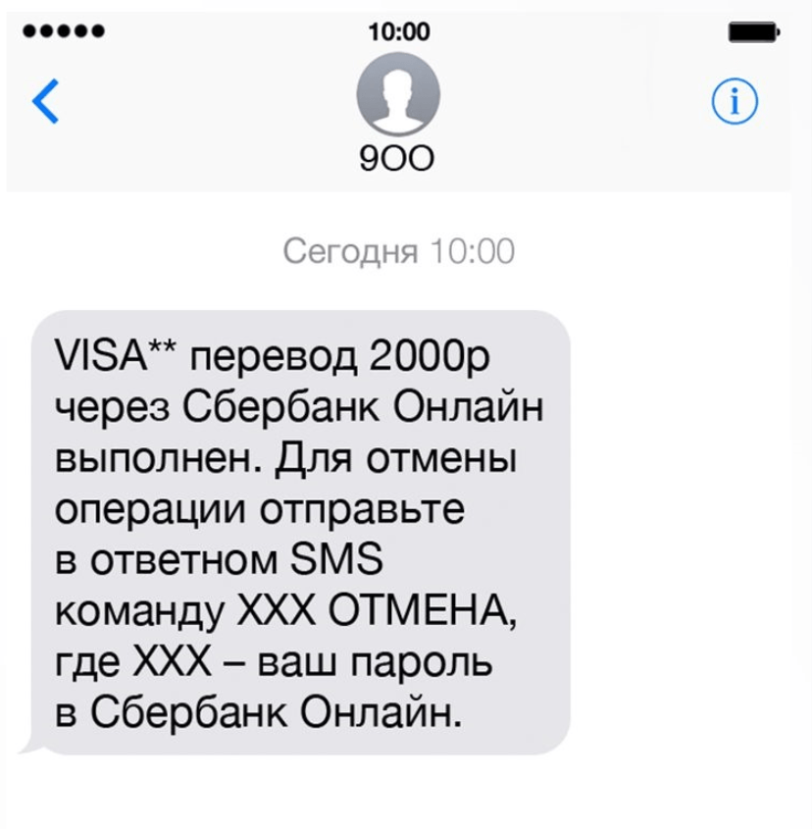
Звонок от лже-оператора или метод вишинга
Такой вид махинации с банковскими картами широко распространен от «лица» Сбербанка. Сперва на номер телефона держателя карты приходит смс с номеров похожих на 900 или 9000 о том, что для подтверждения перевода денег необходимо ввести код, иначе операция совершится самостоятельно (при этом, разумеется, владелец не проводил никаких действий с деньгами).
Через некоторое время после смс абоненту звонит псевдо-оператор Сбербанка и говорит, что для отмены перевода денег им необходимо предоставить данные карты. Многие люди в панике и по незнанию предоставляют мошенникам всю запрашиваемую информацию и через считанные минуты остаются без средств на карте.

Slide 9
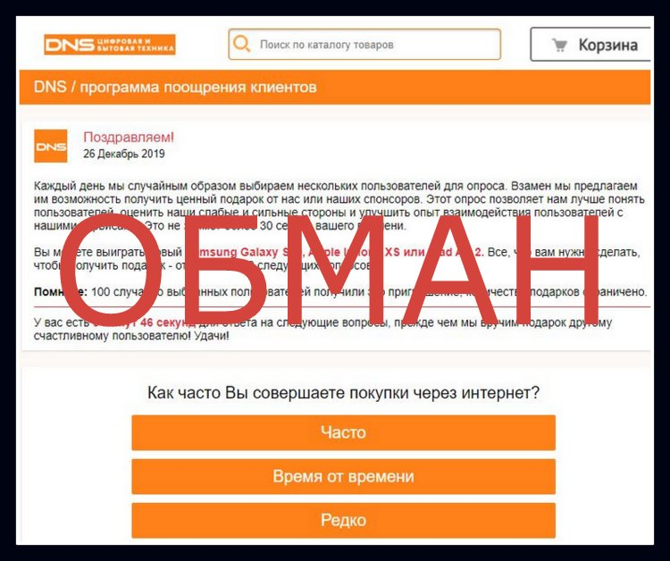
Через Интернет
Мошенничество с банковскими картами часто осуществляется через интернет. Способов существует несколько:
-Перехват данных банковской карты при совершении крупных покупок в сомнительных интернет-магазинах, которые чаще имитируют известные магазины с незапятнанной репутацией. Мошенники запрашивают у доверчивых покупателей данные о кредитке: номер, срок действия, CVC/CVV код.
-Вирусы-«диверсанты», которые встраиваются в операционную систему компьютера и подменяют данные при совершении оплаты. Например, держатель карты через интернет (с компьютера или мобильного устройства) оплачивает услуги ЖКХ или кредит, вирус изменяет номер настоящего счета получателя на свой, куда впоследствии деньги и направляются.
-Вирус-троян. Действует аналогично предыдущему виду, но в отличие от него изменяет не реквизиты для оплаты, а саму страницу сайта, на которую заходит владелец карты и совершает оплату. Вводя свои персональные данные и данные карты, владелец, сам того не осознавая, передает их мошенникам. Последние, в свою очередь, используют эти данные для перевода средств на свой счет или для оплаты.

Slide 10
Фишинг
Фишинг – современный способ мошенничества с банковскими картами, осуществляемый через Интернет. Суть этого способа заключается в выманивании у людей их банковских данных: логинов, паролей, счетов, номеров и других необходимых сведений.
Для реализации этого способа мошенники дублируют официальные сайты банков. Поэтому перед входом на сайт стоит внимательно посмотреть на адресную строку (url) и убедиться, что все введенно правильно. Если закрались подозрения о подлинности ресурса, лучше позвонить на горячую линию банка и развеять все сомнения. Уделить внимание стоит тому, что банки на своих сайтах не запрашивают дважды информацию о номере карты и другие сопутствующие данные.
Также могут дублироваться сайты интернет-магазинов, где производится оплата онлайн при помощи карт.

Slide 11
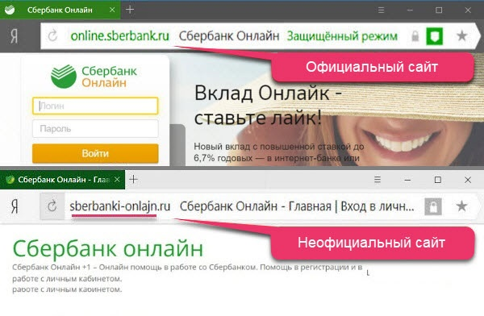

Slide 12
Мошенники на «Авито»
При использовании сайта/приложения «Авито» риск столкнуться с мошенниками также не исключен. И рискуют главным образом именно средства на банковской карте.
Пользователей услугой должно насторожить следующее:
Продавец просит предоплату товара без его предварительного осмотра. В последнее время такое случается редко, поскольку администраторы сайта контролируют подобные сделки.
Покупка товара с запросом о пин-коде. На такую уловку могут попасться как покупатели, так и продавцы. Мошенники под видом тех или иных просят продиктовать им не только номер карты, но и пин-код, чтобы провести процесс оплаты якобы через свои ресурсы. Все это должно насторожить другую сторону и отказаться от предоставления лишних данных.

Slide 13
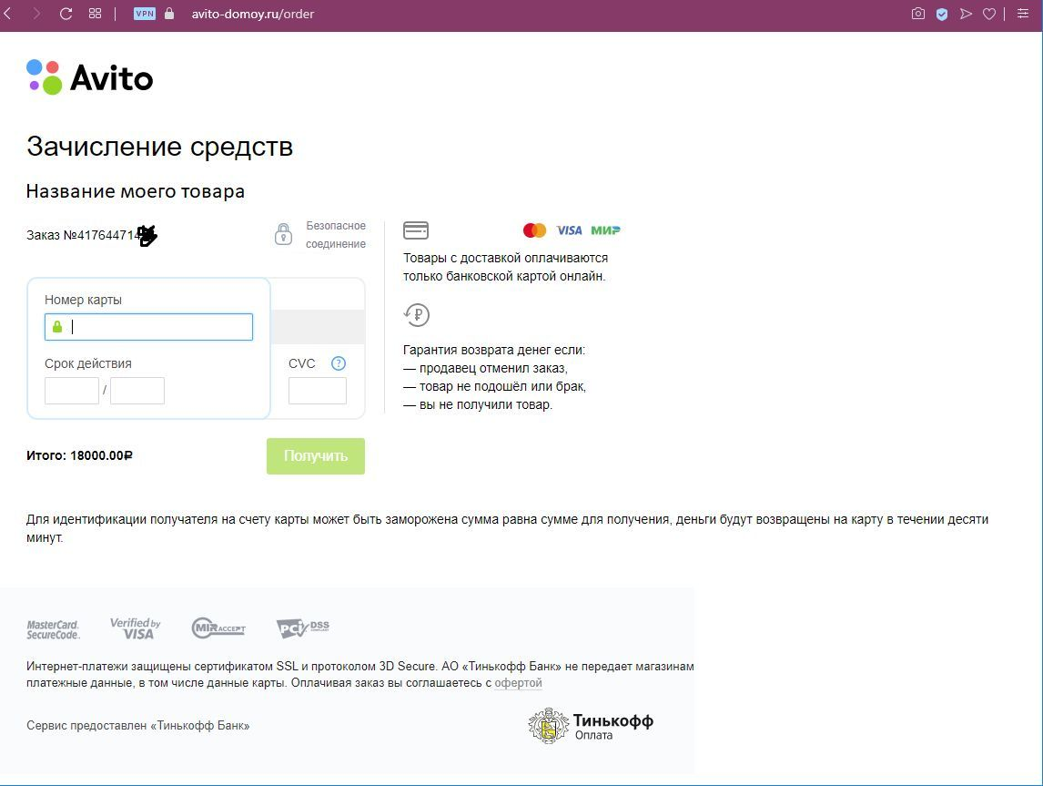

Slide 14
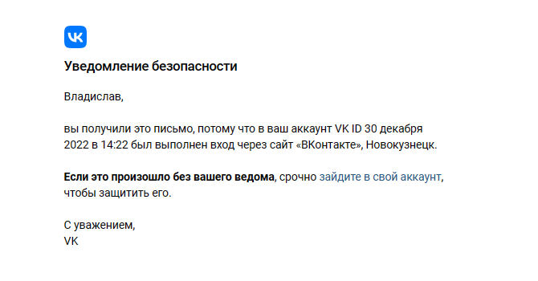
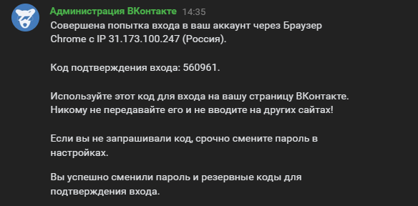
Двухфакторная аутентификация является дополнительной защитой и используется при входе в различные онлайн-сервисы — электронную почту, социальные сети, мессенджеры, онлайн-банкинг и тому подобные.

Slide 15
Меры предосторожности
Не называть и не передавать никому пин-код. Не стоит записывать его на бумагу и носить ее с собой, тем более рядом с картой. В этом случае лучшее хранилище – память.
Самым безопасным снятием средств с карты является обращение в кассу конкретного банка.
При введении пин-кода на клавиатуре банкомата необходимо загораживать клавиатуру и экран устройства. Стоящих сзади людей, стремящихся заглянуть за плечо, необходимо без стеснения попросить отодвинуться.
Совершать покупки на непроверенных, не внушающих доверия сайтах не целесообразно.
Как только обнаружится утеря карты, необходимо немедленно обратиться к сотрудникам банка или позвонить по номеру горячей линии с целью ее немедленной блокировки.

Slide 16
Не надо отвечать на все сомнительные смс, email-рассылки и неизвестные или скрытые номера, действующие якобы от имени банка.
Ни в коем случае не сообщайте пин-код и ответ на секретный вопрос третьим лицам, в том числе и официальным сотрудникам банка.
Установите на компьютер и смартфон программу-анивирус, которая защитит все ваши банковские данные, оградив от интернет мошенничества.
Еще одной мерой безопасности является подключение СМС-рассылки, посредством которой будет известно обо всех манипуляциях с картой.
Существует возможность установить лимит снятия денег с карты (на день, на месяц) через банк или в его онлайн-приложении.
Носите бесконтактную электронную карту в кошельке/бумажнике, а не в карманах или внешних отделениях сумок. Она должна быть защищена от глаз посторонних и возможности считать с нее информацию.
https://habr.com/ru/articles/585118/

